Slide 1

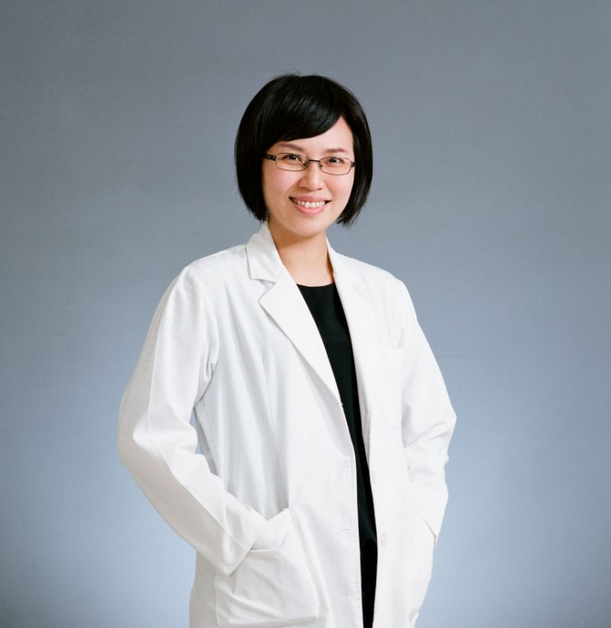
講座名單
莊蕙瑜 主治醫師 高雄醫學大學附設醫院婦產部 | 學歷 清華大學生命科學系學士 高雄醫學大學後醫學系醫學士 經歷 高雄醫學大學附設醫院婦產部總醫師
曹宜蓁 總督導 勵馨基金會社工諮商部 | 學歷 國立臺灣師範大學社會教育系 博士生 國立臺灣師範大學大社會工作所 碩士 經歷 勵馨基金會研發處總督導 勵馨基金會花蓮分事務所主任 勵馨基金會總會研發專員/勵馨教宣專員/勵馨北區辦事處督導/基督教門諾會花蓮善牧中心社工

Slide 2
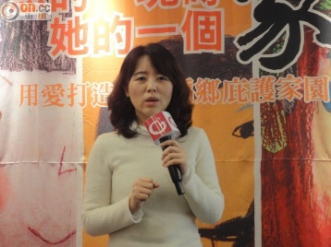
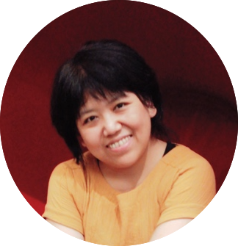
講座名單
王淑芬 主任 勵馨基金會台北分事務所 | 學歷 東吳大學社會工作研究所 經歷 行政院研究發展考核委員會 科員、專員、科長 台北市社會工作師公會監事
王嘉琪 經理/諮商心理師 芸光兒童與青少年性諮商中心 | 學歷 國立臺灣師範大學 諮商與輔導研究所碩士 輔仁大學兒童與家庭研究所碩士 經歷 芸光兒童與青少年性諮商中心 經理\諮商心理師 荷光性諮商專業訓練中心 訓練師\督導 性諮商學會秘書長

Slide 3
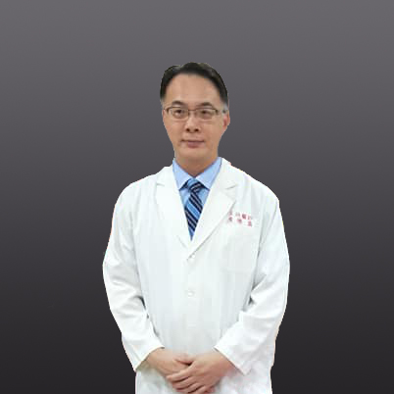
講座名單
詹德富 主任 高雄醫學大學附設醫院婦產部 | 學歷 高雄醫學大學 醫學研究所醫學博士 高雄醫學大學醫學士 經歷 高雄醫學大學附設醫院 婦產部 主任 高雄醫學大學附設醫院 行政管理中心 主任 高雄醫學大學附設醫院 遺傳諮詢中心 主任

Slide 4
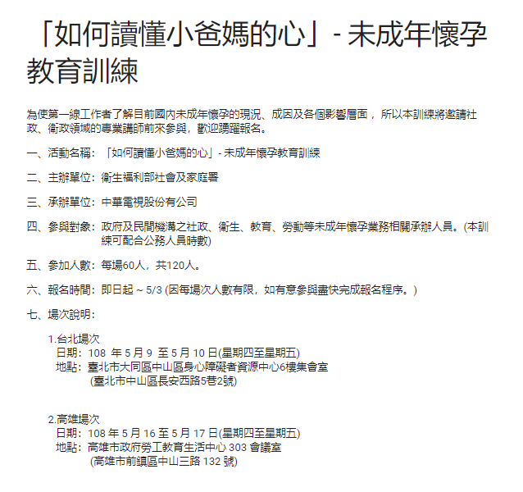
報名方式
報名日期：
即日起 ~ 5/3
（因每場次人數有限，如有意參加請盡快報名。）
報名網址：
https://forms.gle/eJzY6TbNTUhF5gWd8
(一)活動基本資訊

Slide 5
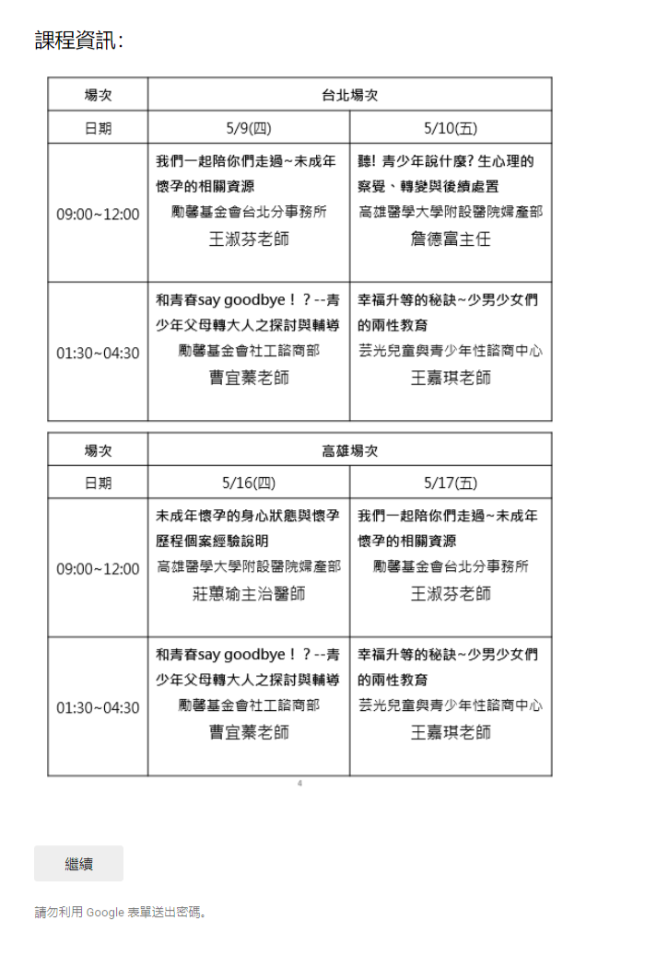
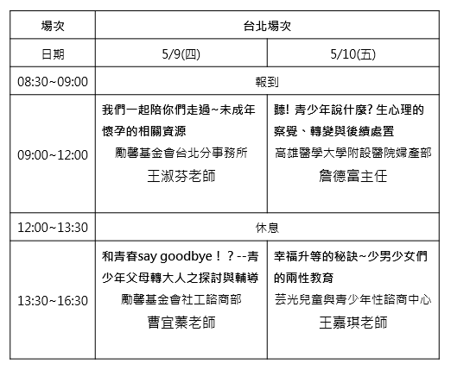
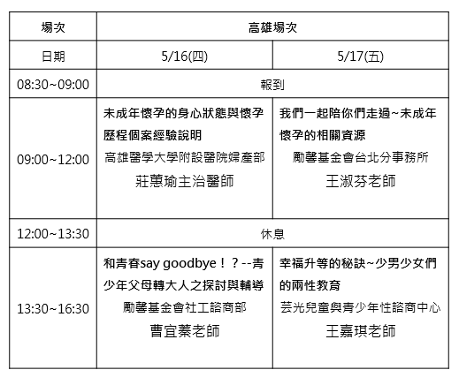
報名方式
(二)課程相關資訊

Slide 6
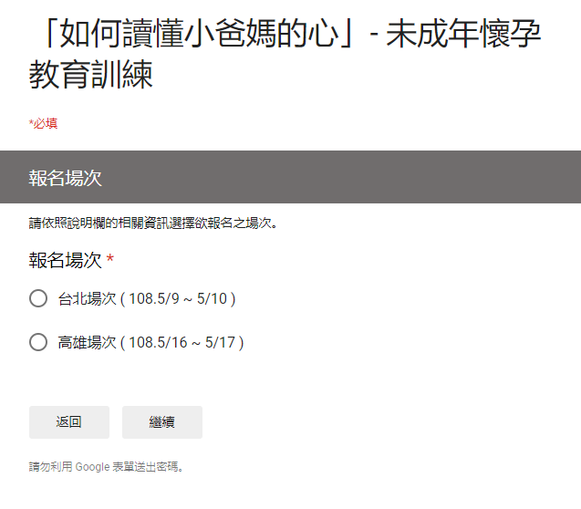
報名方式
(三)選擇參加場次

Slide 7
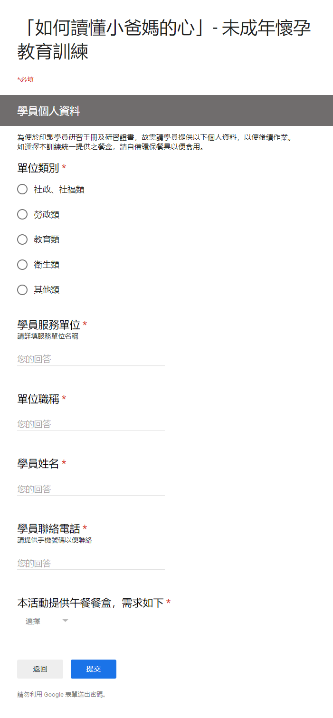
報名方式
(四)填寫學員服務單位類別、服務單位、 服務單位職稱、學員姓名 、
學員連絡電話、午餐餐盒需求。

Slide 8
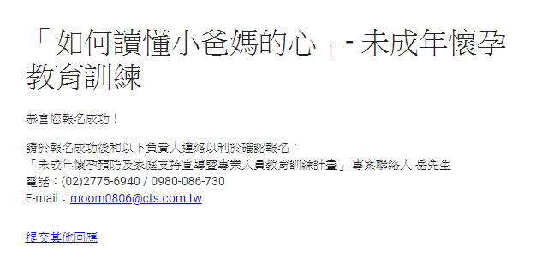
報名方式
(五)報名成功，並提供負責人之聯絡方式。

